Slide 1
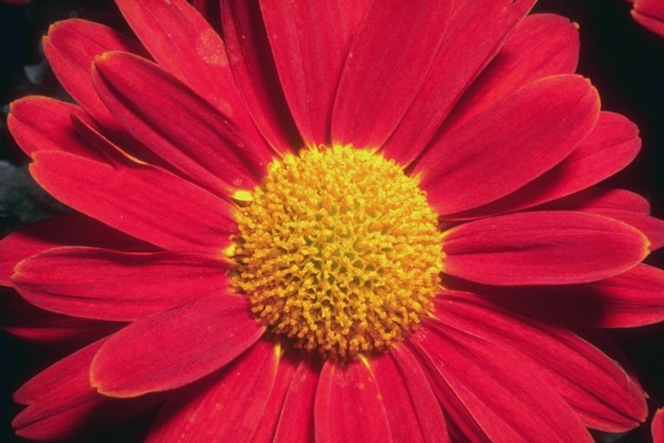
স্বাগতম

Slide 2
পরিচিতি

Slide 3
পাঠ পরিচিতি
শ্রেনিঃ দশম
বিষয়ঃ ই; শি;
অধ্যায়ঃ ৩য়
সময়ঃ ৪০মিনিট

Slide 4
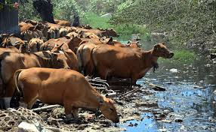
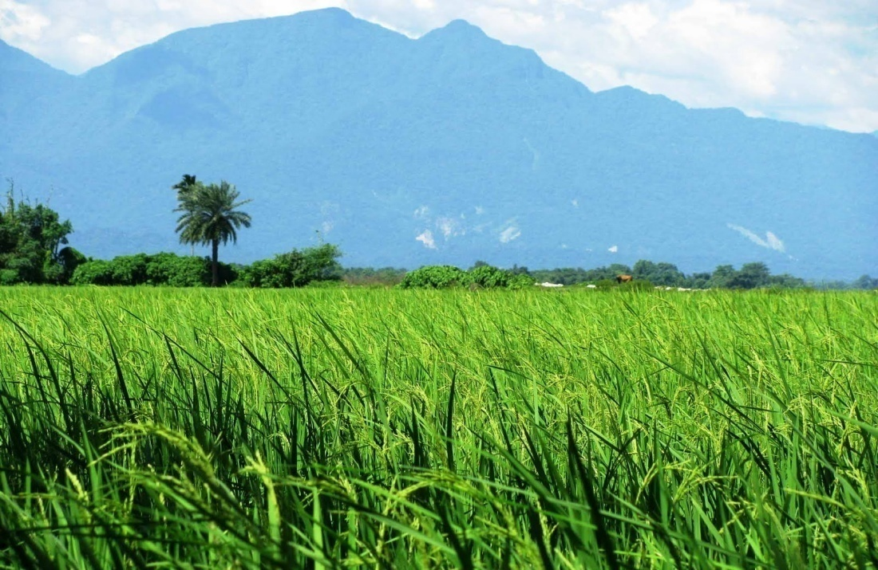
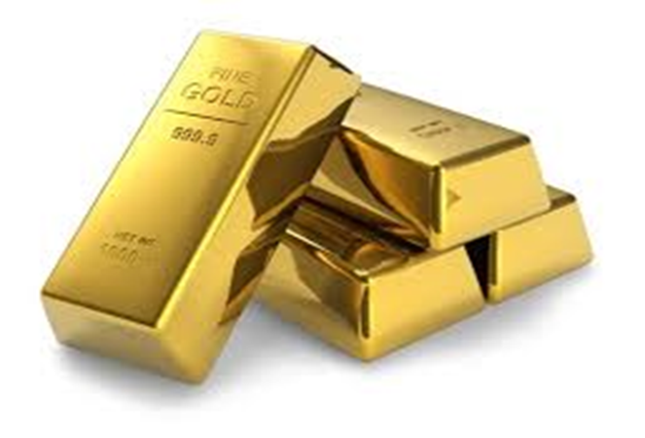
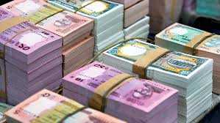
গবাদি পশুর যাকাত
ফসলের যাকাত
সোনা বা অর্থের যাকাত

Slide 5
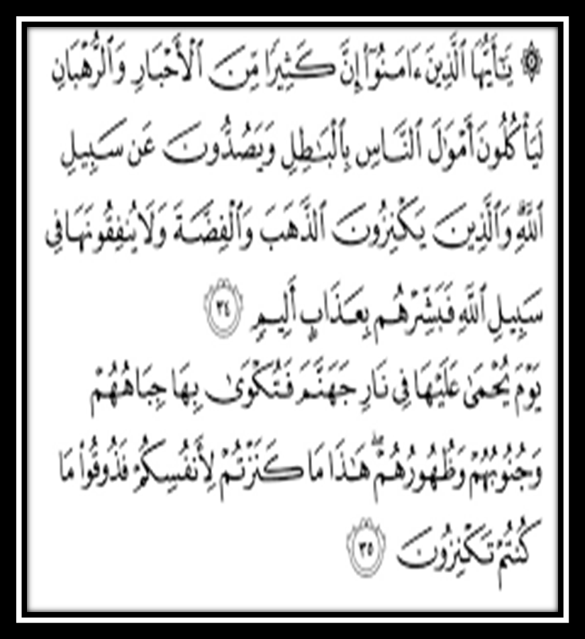

Slide 6
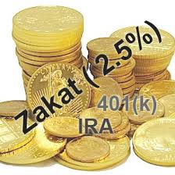
পাঠ ঘোষনা
যাকাত

Slide 7
শিখনফল
১। যাকাতের সংজ্ঞা বলতে করতে পারবে।
২। যাকাতের উপকারিতা বলতে পারবে।
৩। যাকাতের খাতসমূহের ব্যাখ্যা করতে পারবে।
৪। যাকাতের নিসাব বর্ননা করতে পারবে।

Slide 8
যাকাত অর্থ ক্রম বৃদ্ধি, পবিত্রতা লাভ করা ইত্যাদি। শরিয়তের পরিভাষায় নিসাব পরিমান সম্পদের মালিক কর্তৃক বছরান্তে তার সম্পদের একটি নির্দিষ্ট অংশ ২.৫০% হারে যাকাতের হকদার ব্যক্তিকে প্রদান কারাকে যাকাত বলে।
যাকাত ফরজ হওয়ার ৮টি শর্ত রয়েছে-
১) মুসলমান হওয়া। ২) প্রাপ্ত বয়স্ক হওয়া। ৩) সুস্হ মস্তিস্ক সম্পন্ন হওয়া। ৪) নিসাব পরিমান সম্পদের মালিক হওয়া। ৫) ৠণী না হওয়া । ৬ ) পূর্ণ স্বাধীন হওয়া। ৭) সম্পদ এক বছর স্থায়ী হওয়া । ৮) নিসাব পরিমাণ প্রয়োজনের অতিরিক্ত হওয়া।

Slide 9
যাকাত ৪ প্রকার যথা-
ফসলের
গবাদি পশুর
যাকাত
সোনর রূপার
সওম (ফিতর)

Slide 10
উৎপাদিত ফসল ও ফলের যাকত কে ওশর বলা হয়।

Slide 11
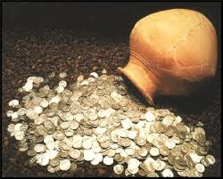
এক
রোপ্য ৫২.৫০
স্বর্ন ৭.৫০
ভরি এক বৎসরে

Slide 12
যাকাতের খাত ৮টি
১) ফকির
২) মিসকিন
৩) যাকাত ব্যবস্থাপনায় নিয়োজিত কর্মকর্তা - কর্মচারী
৪) মুয়াল্লাফাতুল কুলূব
৫) রিকাব
৬) গারিমিন
৭) ফি সাবিলিল্লাহ
8) পথিক

Slide 13
ফকির ও মিসকিন

Slide 14
জাকাত ব্যবস্থাপনায় নিয়োজিত কর্মকর্তা

Slide 15
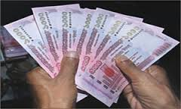
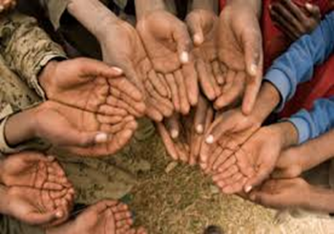
মুয়াল্লাফাতুল কুলুব ও ফিসাবিলিল্লাহ

Slide 16
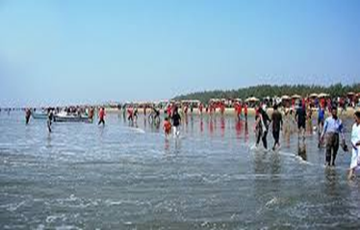
সাবিল বা পথিক

Slide 17
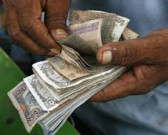
ঋনগ্রস্তদের ঋন পরিশোধ করা

Slide 18
মিসকিন -যারা নিঃস্ব, নিজের অন্ন সংস্থান করতে পারে না।
পথিক বা মুসাফির - স্বদেশে সম্পদ থাকলেও সফরে যদি বিপদ গ্রস্থ্য।
৭.৫ তোলা স্বর্ণ = ৮৭.৪৫ গ্রাম।
গরুর যাকাতের নিসাব= ৩০ টি।

Slide 19
বাড়ির কাজ
যাকাতকে ফরয হিসাবের বিধান করার উদ্দেশ্য লিখে আনবে।

Slide 20
ধন্যবাদ

